Slide 1


UBND PHƯỜNG BỒ ĐỀ
TRƯỜNG MẦM NON BẮC CẦU
LVPTNT
Đề tài: Nhận biết màu xanh
Độ tuổi : Nhà trẻ 24-36 tháng tuổi
Giáo viên: Hà Thị Tố Vân

Slide 2


Slide 3




Slide 4

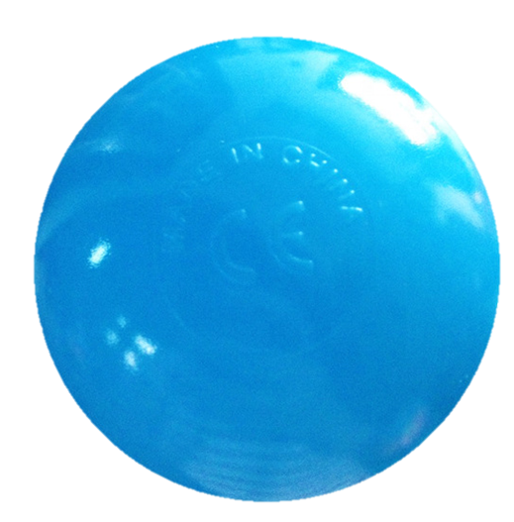

Slide 5

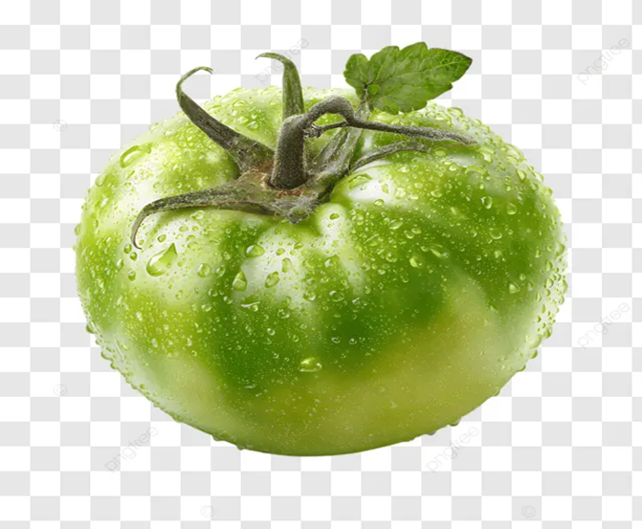

Slide 6

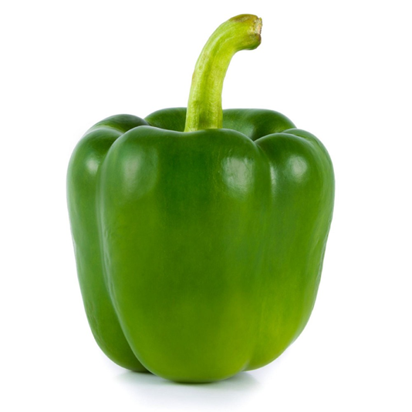

Slide 7


Trò chơi: THỬ TÀI thông minh.

Slide 8

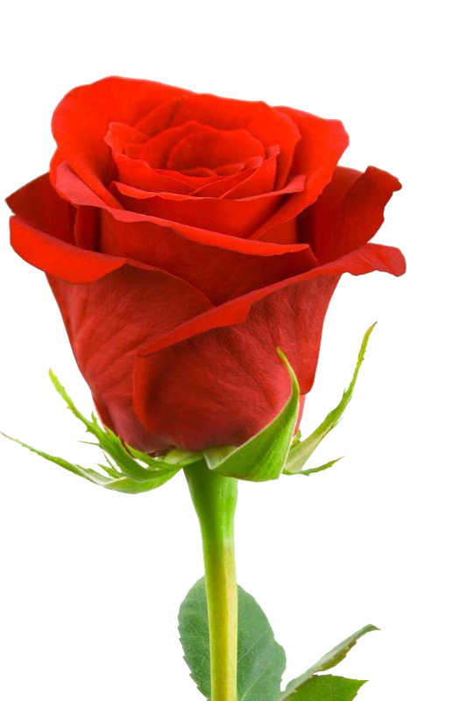



Slide 9



Slide 10
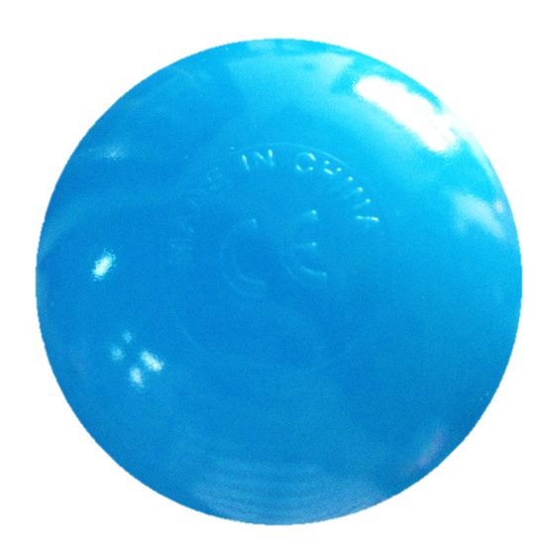
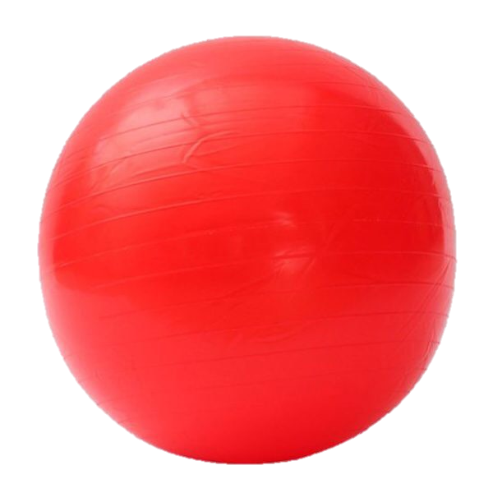

Slide 11


Slide 12



Slide 13


Slide 14



Slide 15


Slide 16



Giờ học đến đây là kết thúc rồi. Tạm biệt và hẹn gặp lại các bé nhé

